Slide 1

GG-RTC ASSEFIN-SP
Diagnóstico Municipal da RTC
Como os municípios participam, respondem e passam a acompanhar sua preparação para a Reforma Tributária do Consumo.
O preenchimento do primeiro Diagnóstico é o gesto prático de participação na rede.
amanhã
Café da Manhã
10 de setembro | 9h às 12h
GG-RTC ASSEFIN-SP
1
Notes:
Sources
- Relatório Editorial e Operacional: sequência do GG-RTC e etapa do Café da Manhã.
- Formulário - Diagnóstico Municipal da RTC: especificação consolidada para programação.

Slide 2
O problema de comunicação
As notícias explicam etapas; o município precisa de um roteiro simples.
Não vamos convidar o município a “responder uma pesquisa”.
Vamos convidá-lo a fazer o seu diagnóstico da RTC.
notícias
roteiro
diagnóstico
ação
Mensagem-chave
O diagnóstico não avalia os municípios; ajuda cada Prefeitura a saber onde está, o que já fez e onde precisa avançar.
GG-RTC ASSEFIN-SP
2
Notes:
Sources
- Relatório Editorial: linha narrativa INTENÇÃO - ESTRUTURAÇÃO - ESCUTA - DIAGNÓSTICO - AÇÃO.
- Relatório Editorial: conceito de Diagnóstico Municipal com acompanhamento permanente.

Slide 3
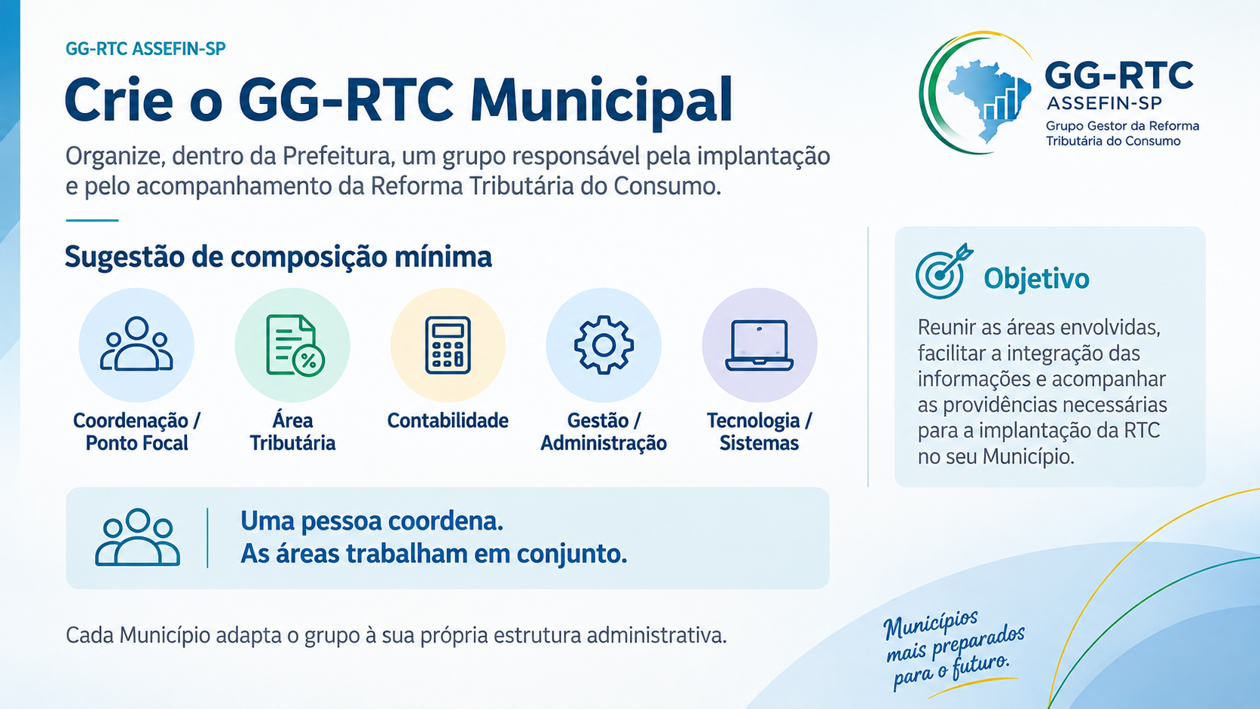

Slide 4
Como o Município participa
Sem ato formal de adesão: participação se materializa no primeiro Diagnóstico.
Quer participar
Indica responsável
Distribui por área
Consolida respostas
Conclui e envia
1
2
3
4
5
Município decide integrar a rede.
Um técnico coordena o preenchimento.
PDF de apoio é fatiado internamente.
Sistema salva em rascunho.
Diagnóstico passa a ser o marco inicial.
Resultado: o Município passa a integrar a rede, com uma primeira fotografia de sua preparação para a RTC.
GG-RTC ASSEFIN-SP
3
Notes:
Sources
- Relatório Editorial: participação voluntária, autonomia municipal e cooperação.
- Fluxo operacional definido para preenchimento por responsável técnico e envio definitivo.

Slide 5
Como funciona dentro da Prefeitura
Uma pessoa coordena; várias áreas colaboram.
O PDF de apoio serve para distribuir os blocos às áreas e organizar a coleta antes do envio definitivo.
Sistema ASSEFIN
rascunho + conclusão
Responsável pelo
preenchimento
Master / validação
institucional
Cadastro
NFS-e
CIB/Sinter
Receita
Contratos
Tecnologia
Contabilidade
Fiscalização
GG-RTC ASSEFIN-SP
4
Notes:
Sources
- Fluxo operacional definido: PDF de apoio, preenchimento por responsável, rascunho, supervisão e envio definitivo.
- Formulário: dez blocos/eixos de diagnóstico.

Slide 6
O que o Diagnóstico mede
Ele transforma respostas em acompanhamento permanente.
Escala de maturidade
Campos qualitativos
Histórico por ciclos
0 a 5
Do “não iniciado” ao “implantado, operacional e acompanhado”.
Principal dificuldade
+
Providência prioritária
Diagnóstico 1
Diagnóstico 2
Diagnóstico 3
8 = não se aplica
9 = não sabe avaliar
Aqui a IA poderá identificar padrões e gargalos.
Não substitui o anterior: mede evolução.
A primeira rodada é a fotografia inicial. As próximas mostram o avanço.
GG-RTC ASSEFIN-SP
5
Notes:
Sources
- Formulário: escala padrão de maturidade 0-5, 8 e 9.
- Formulário: histórico por ciclos e saídas do sistema para diagnóstico, indicadores, IA e planos de ação.

Slide 7
Para explicar amanhã
Uma mensagem simples para abrir o trabalho.
1
O GG-RTC é uma rede voluntária de cooperação.
2
O primeiro gesto prático de participação é preencher o Diagnóstico.
3
Uma pessoa coordena, mas as áreas da Prefeitura colaboram.
4
A ASSEFIN usará os dados para orientar apoio, capacitação e ações da rede.
Menos burocracia para entrar. Mais organização para trabalhar.
GG-RTC ASSEFIN-SP
6
Notes:
Sources
- Síntese do roteiro de apresentação com base no fluxo operacional do Diagnóstico e no relatório editorial do GG-RTC.

